Slide 1
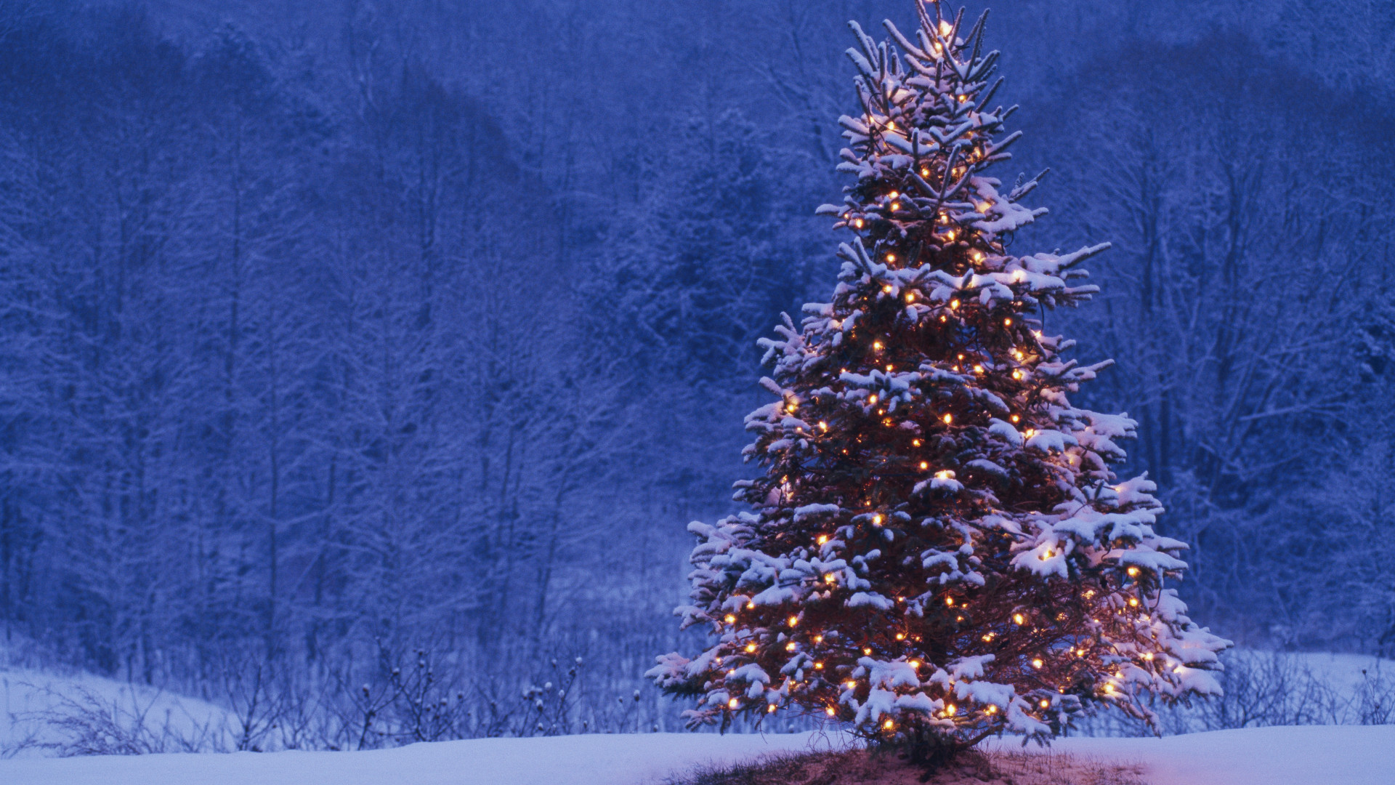
Karácsony megmenti karácsonyt.
Készítette: Kecskés Márk

Slide 2
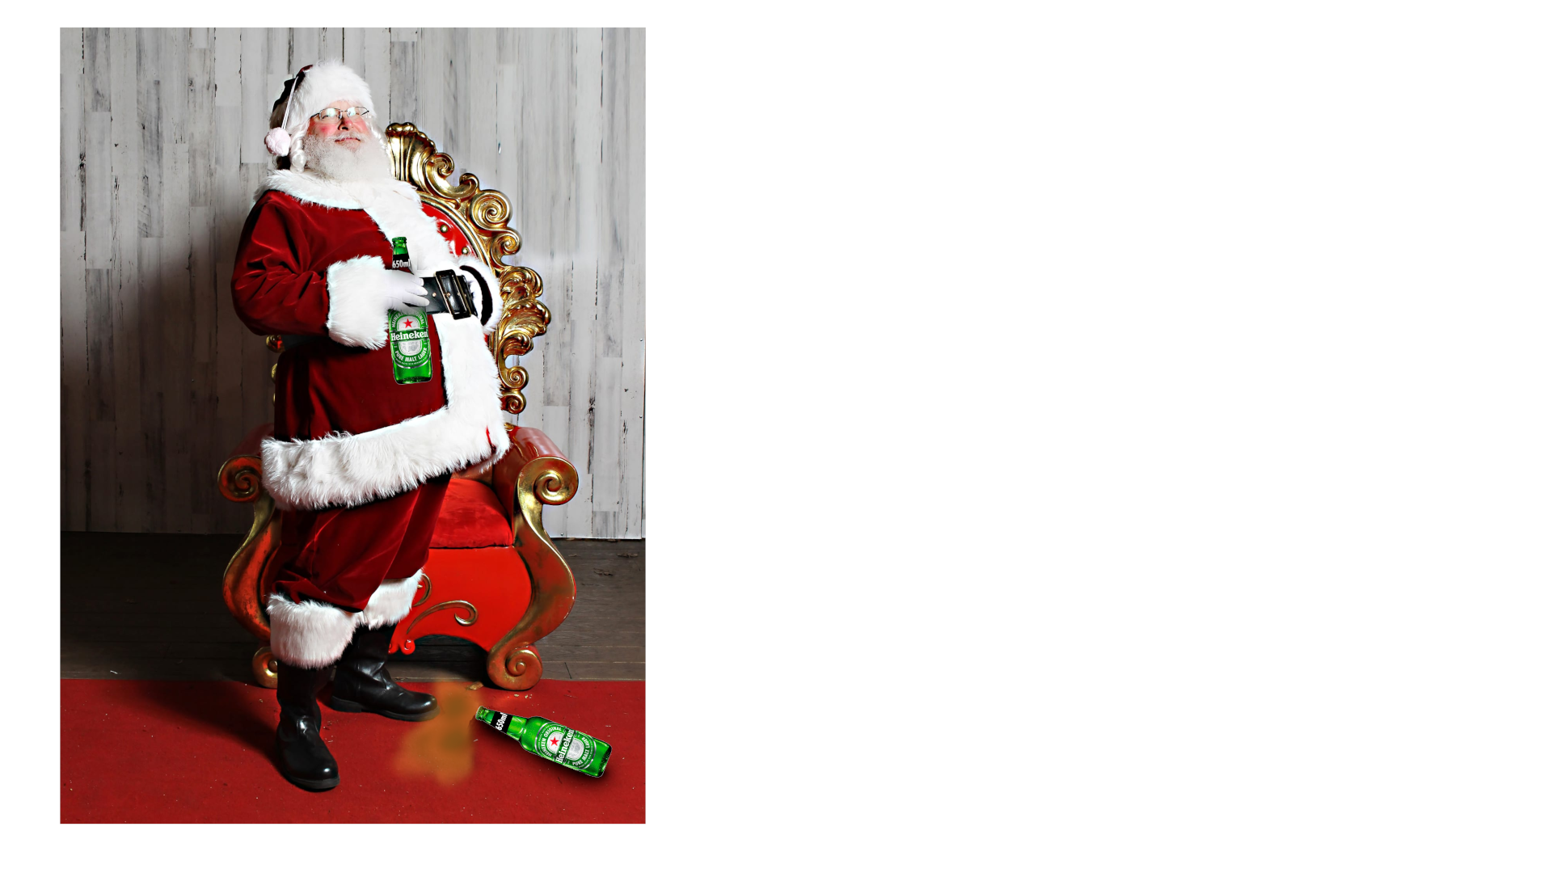
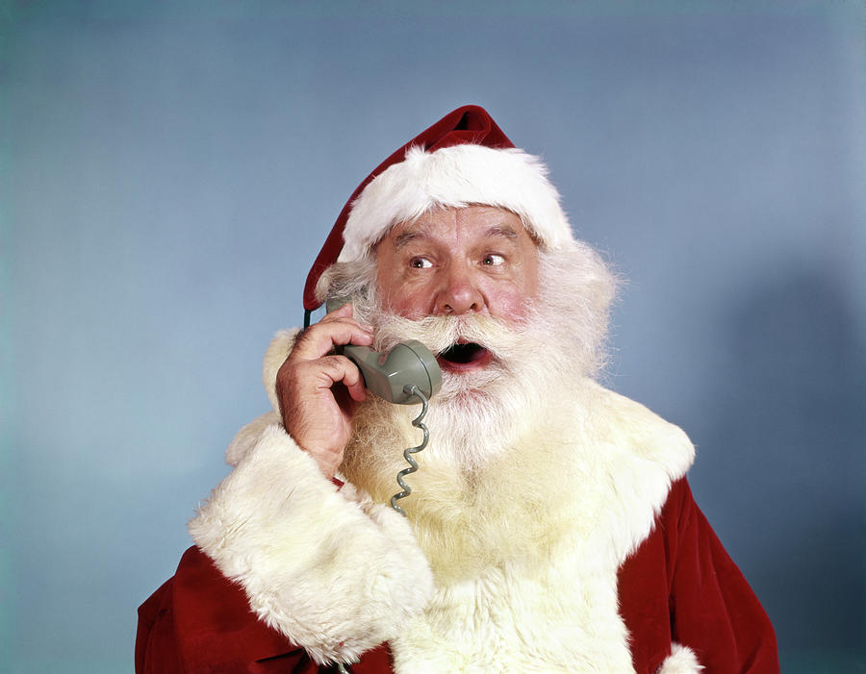
Mikulás: Jaj de berúgtam én.
Mikulás: Gerikém hallod?
Nagyon berugtem en.

Slide 3
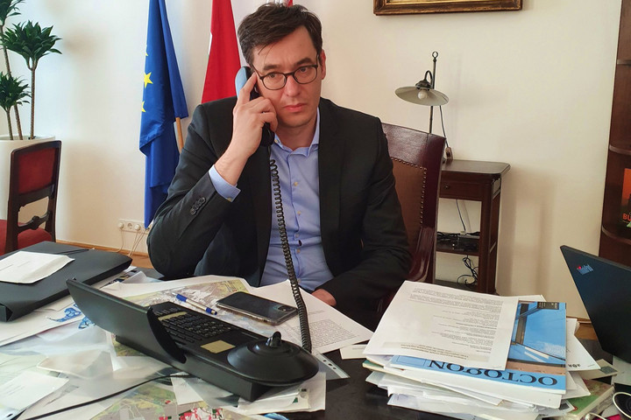
Kari Geri: Jaj ne. Az nagyon rossz. De en ezzel mi a szart kezdjek?
Mikulás: Nem tudom Gerikem.
Peldaul kivihetned iden te a
csomagokat.

Slide 4
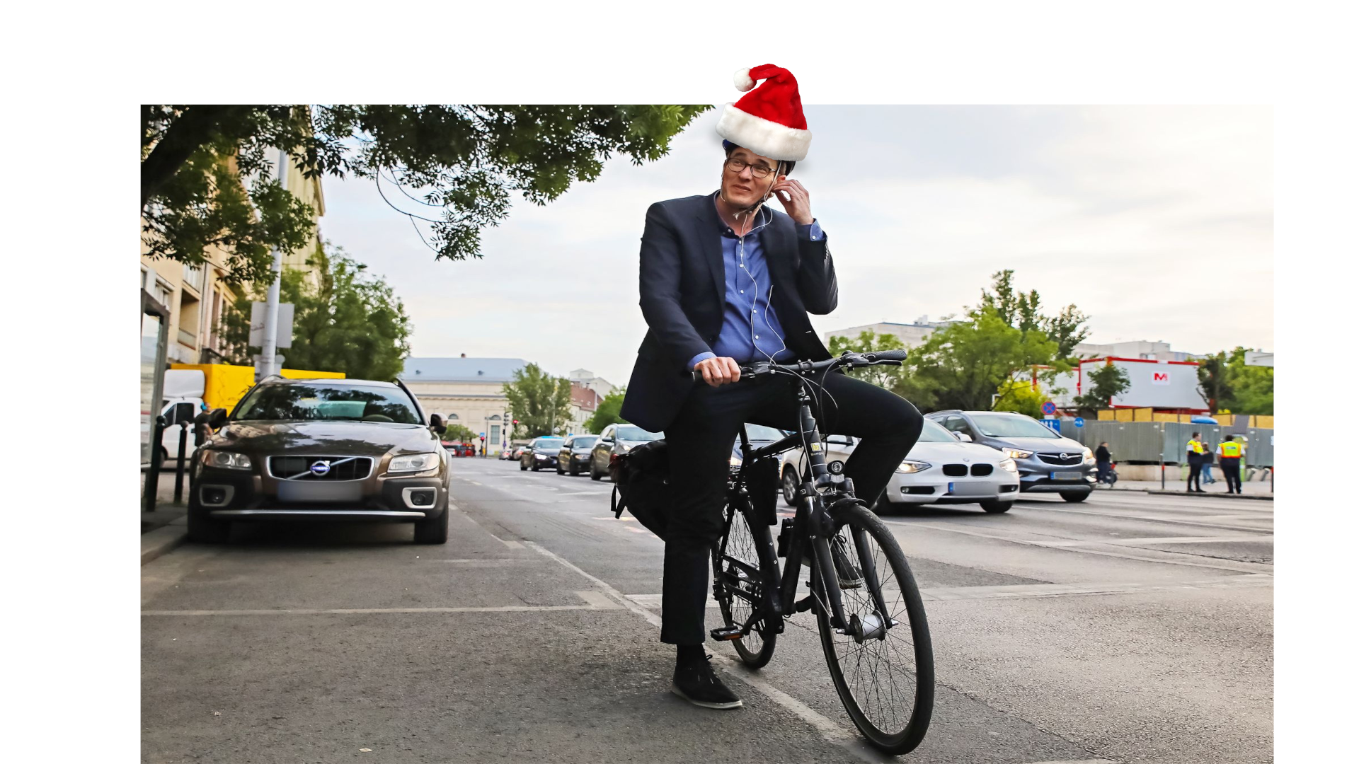
*1,5 Hettel kesobb*
Kari Geri: Na vegre megjottek a csomagok. Csak fel hetet kesett. Nem is tudtam hogy a MAV mar kulfoldi csomag szallitast is vallal.

Slide 5
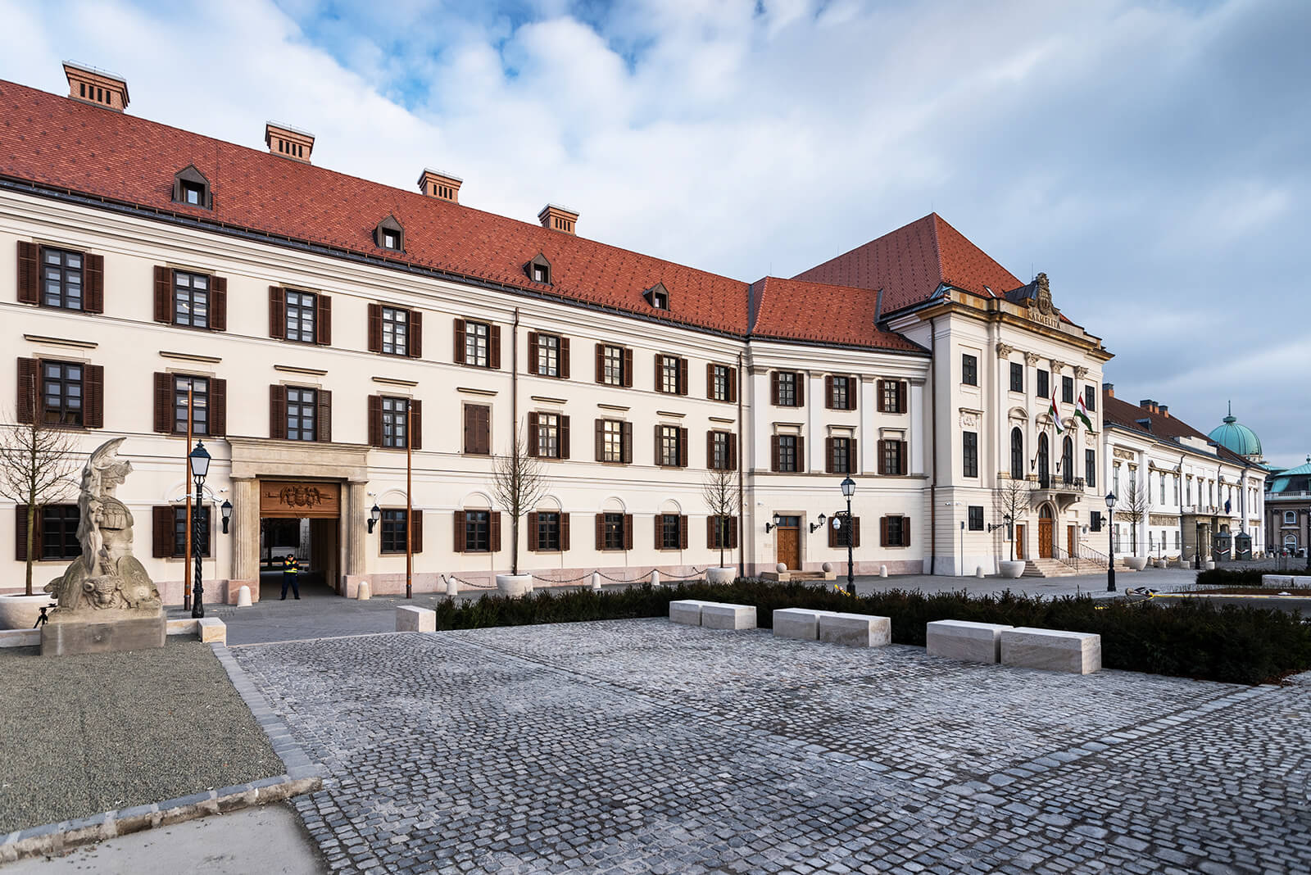
*Ekozben a Karmelitaban*
Viktor: Nos kedves Szentkiralyi Asvanyviz Alexandra azert hivtalak ide ugyanis Geri jelenleg bisztos valami brusszeli penzbol levaltja magara a mikulast. Ezt meg kell akadalyozni.
Alexandra: Rendben nagy vezer. Megyek es bevetem legerosebb fegyvereinket.

Slide 6
Kari Geri: Na vigyuk ezeket a csomagokat *puff* na mi franc volt ez

Slide 7
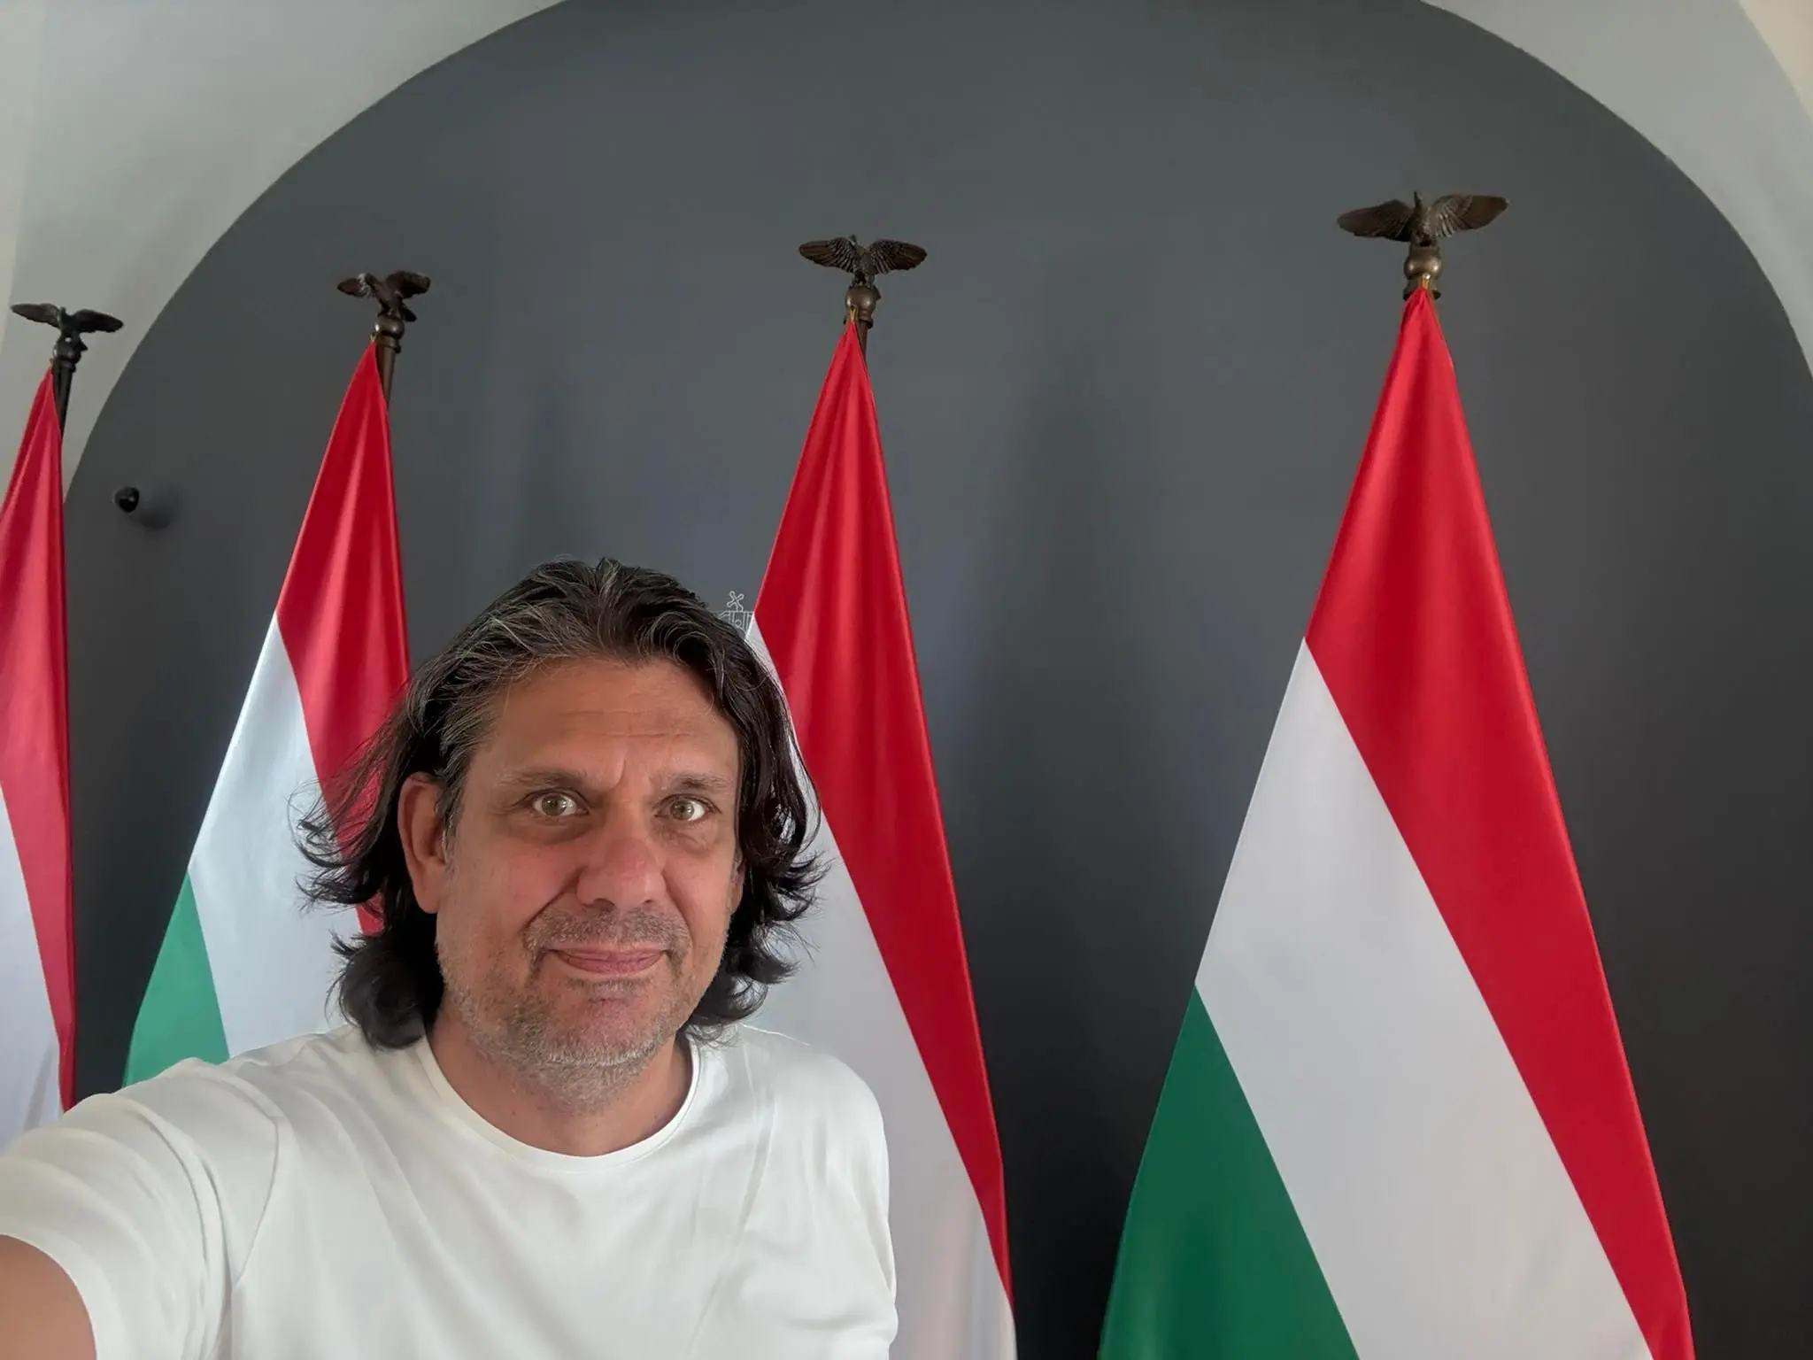
Deutsch Tamas: Megalj te libsi!
Kari Geri: Jesszusom! Felszivtamas te mit keresel itt?
Deutsch Tamas: Gyuttem hogy megallitsalak.
Kari Geri: Akkor vivjuk le Felszivtamas. Te nemzet porszivoja

Slide 8
*Intenziv harc*

Slide 9
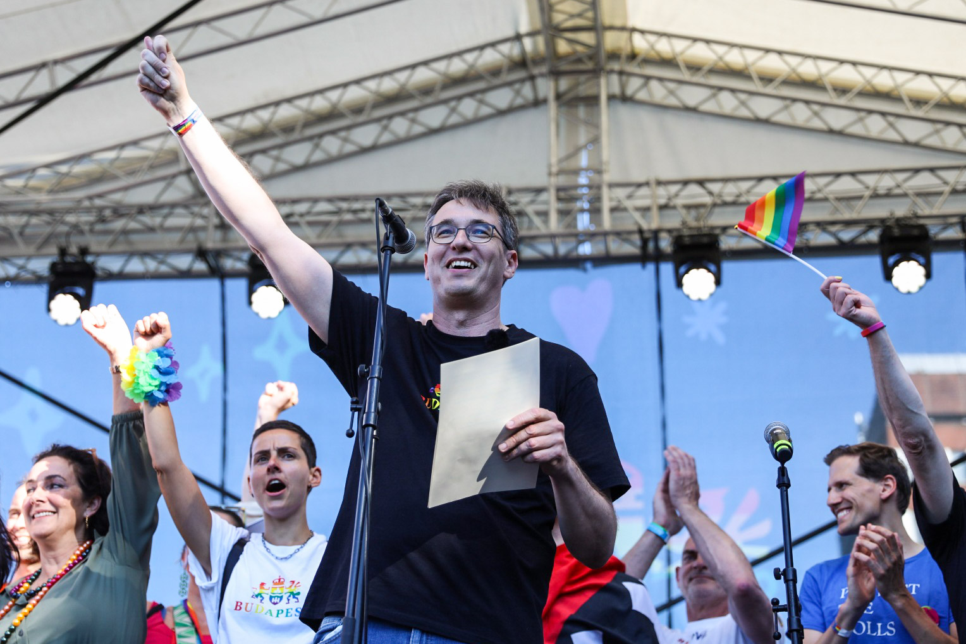
Kari Geri: Itt az idelye hogy olyan tegyek amire nem alsz keszen te biodiszlet!
Deutsch Tamas: Ne! Ezt nem teheted! Az osi ellenseg! A melegek! Aiuifsrgetrghrt! *Elszublimal*

Slide 10
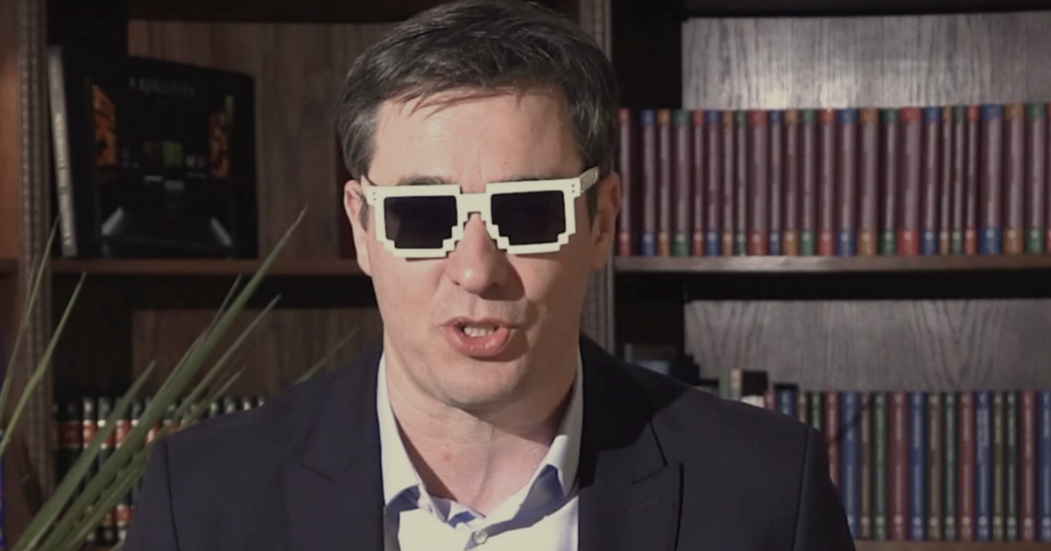
Kari Geri: Hell yeah low-key megmentettem a karacsonyt. Mikulas biztos nagyon buszke lesz ram.

Slide 11
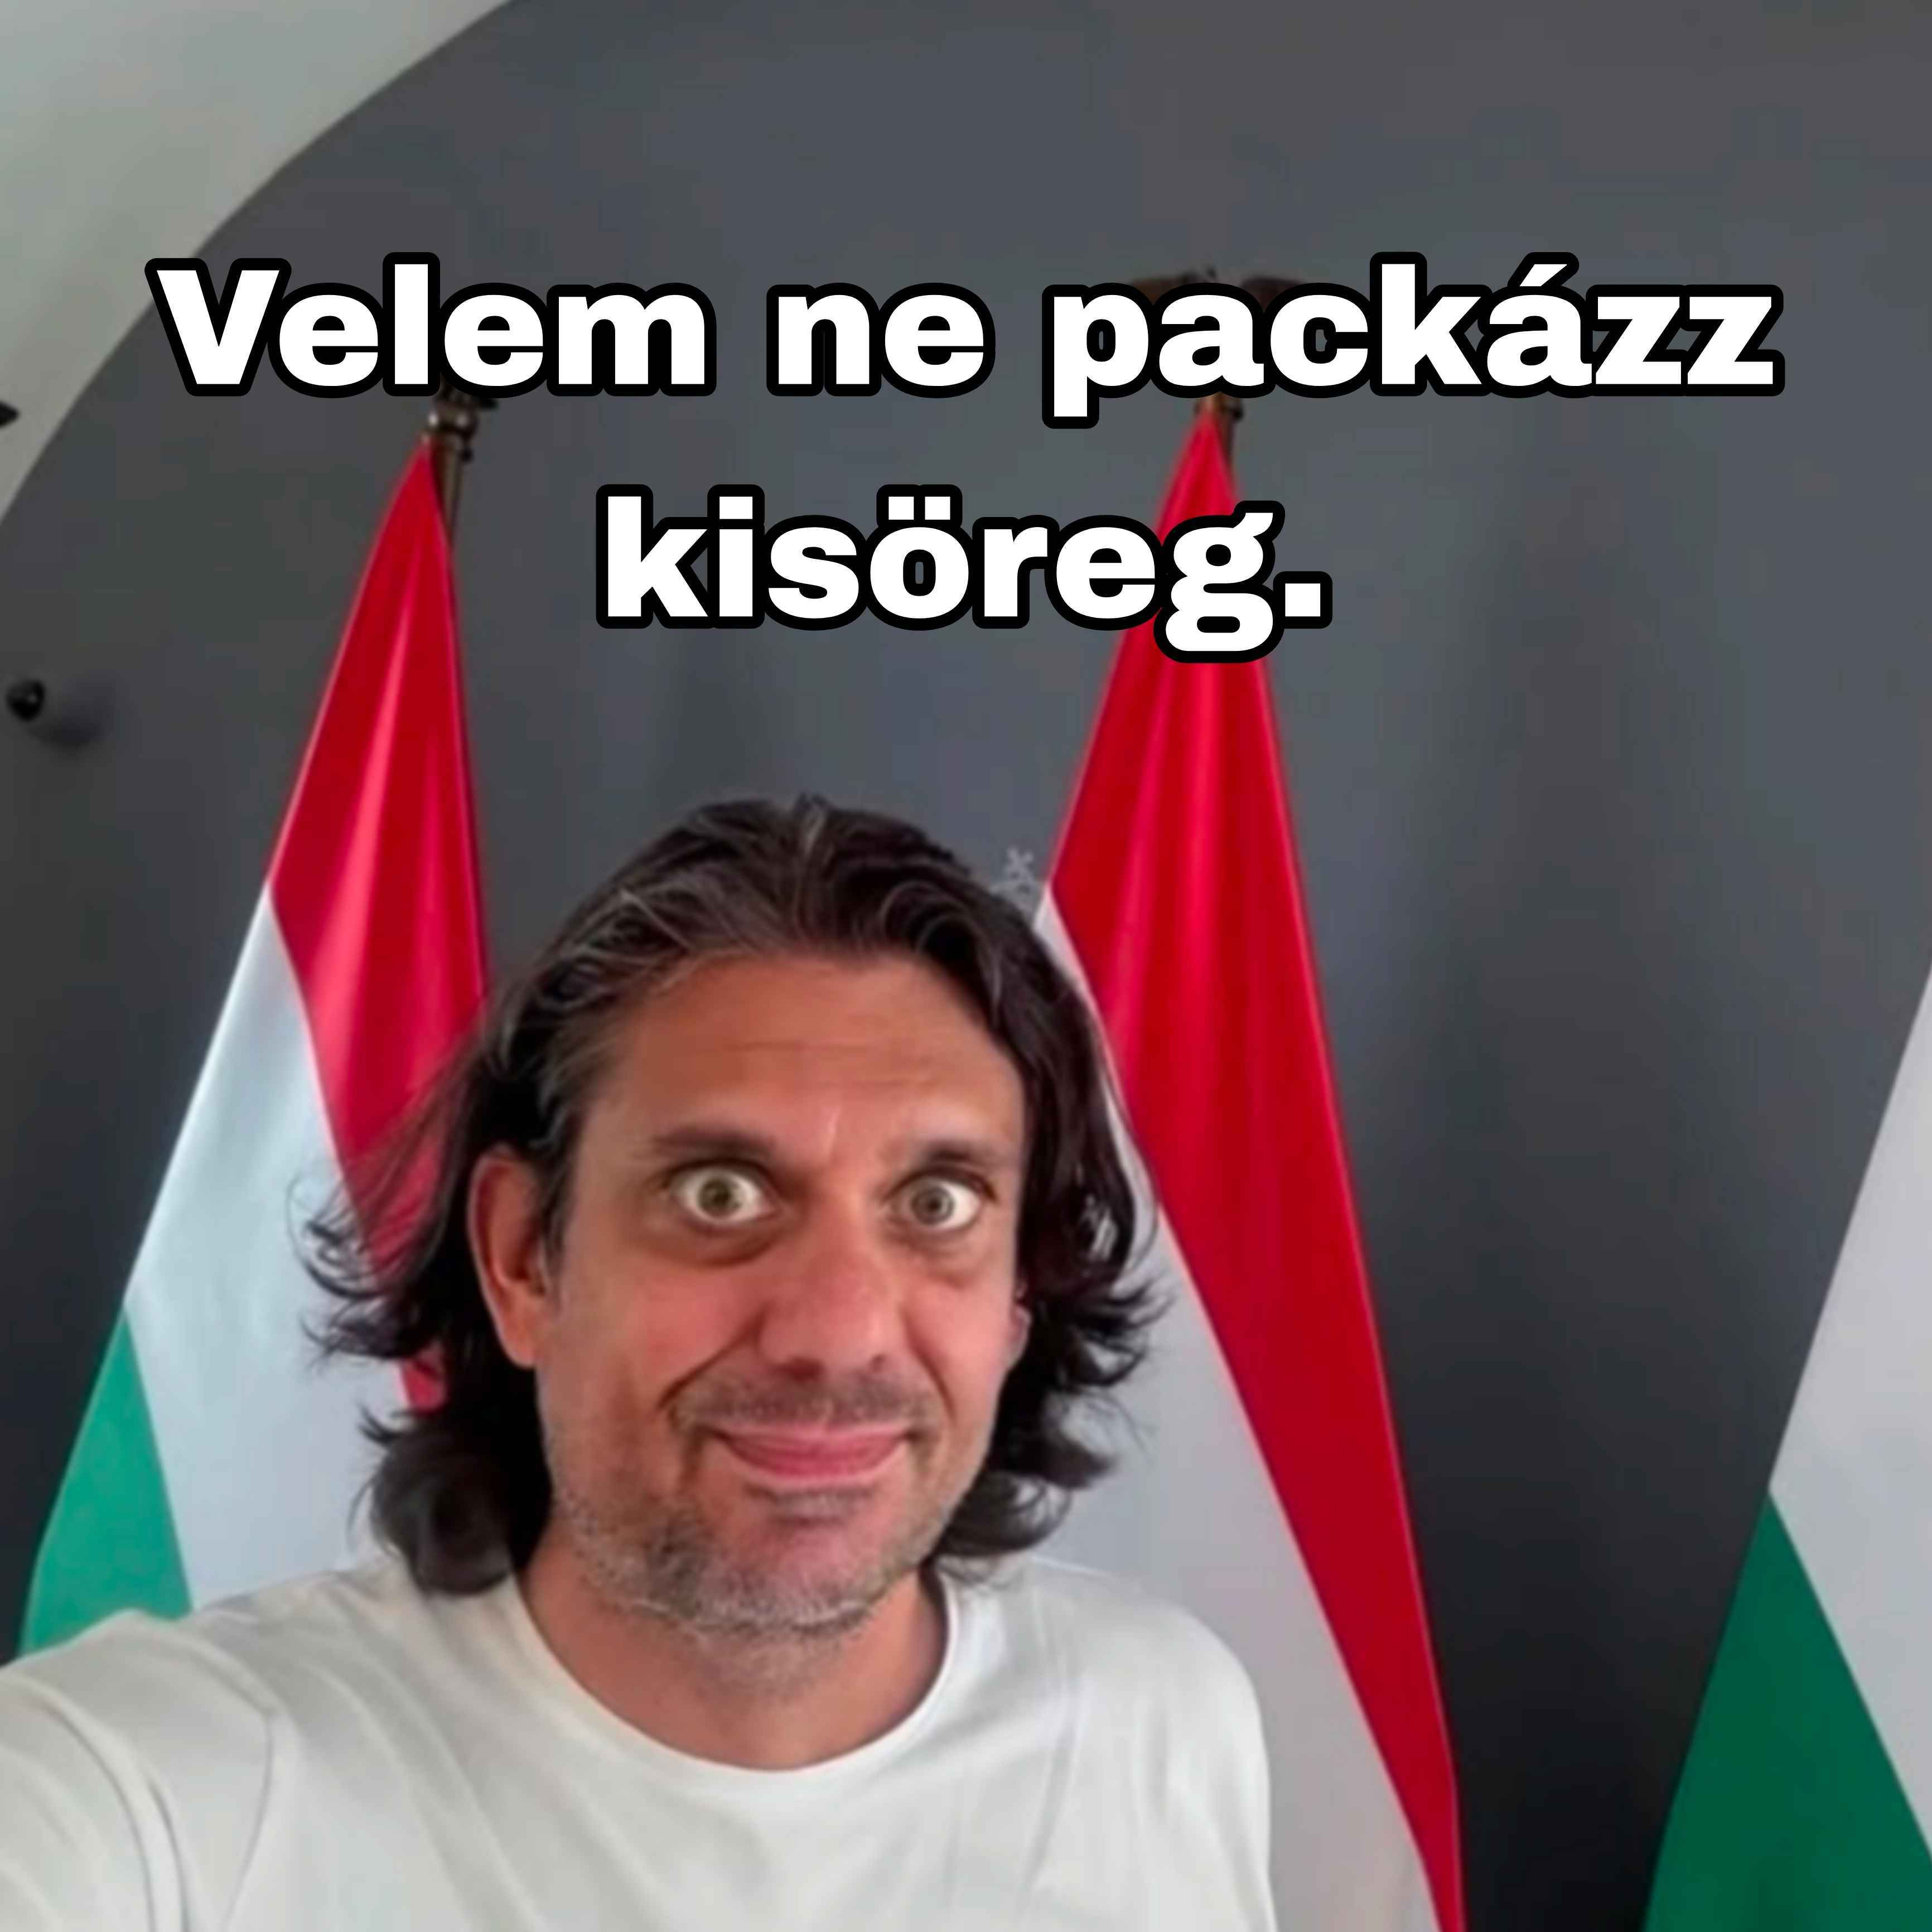
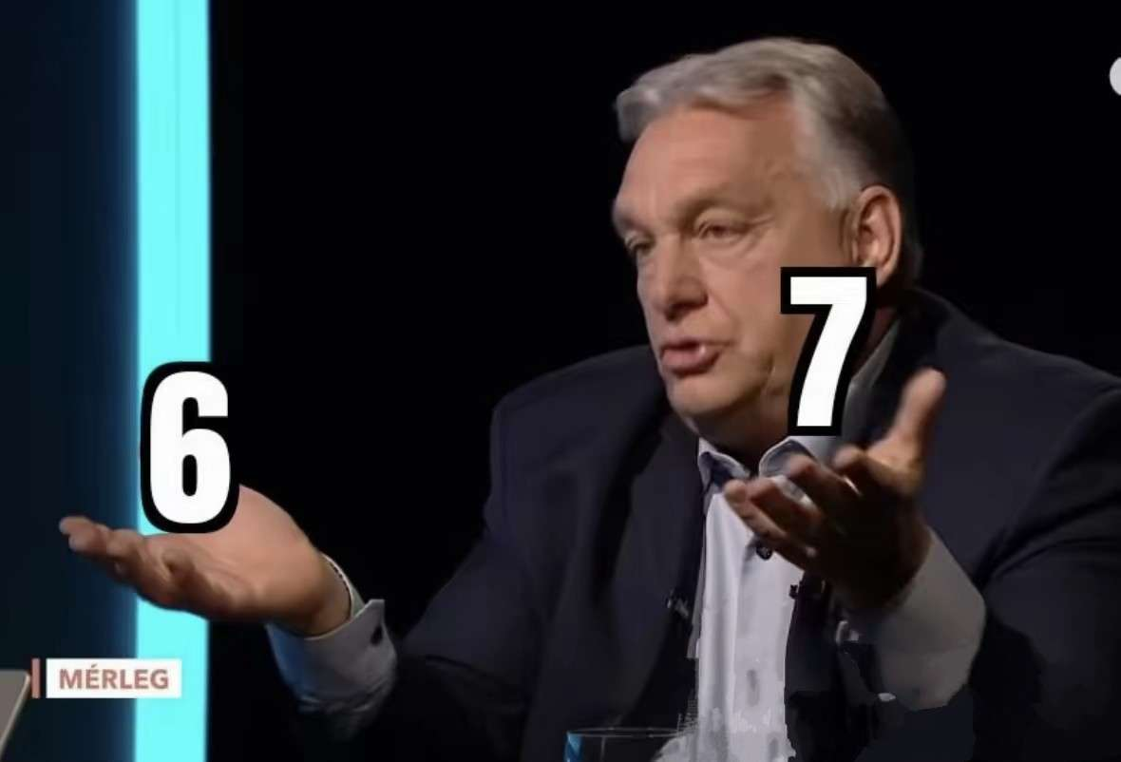
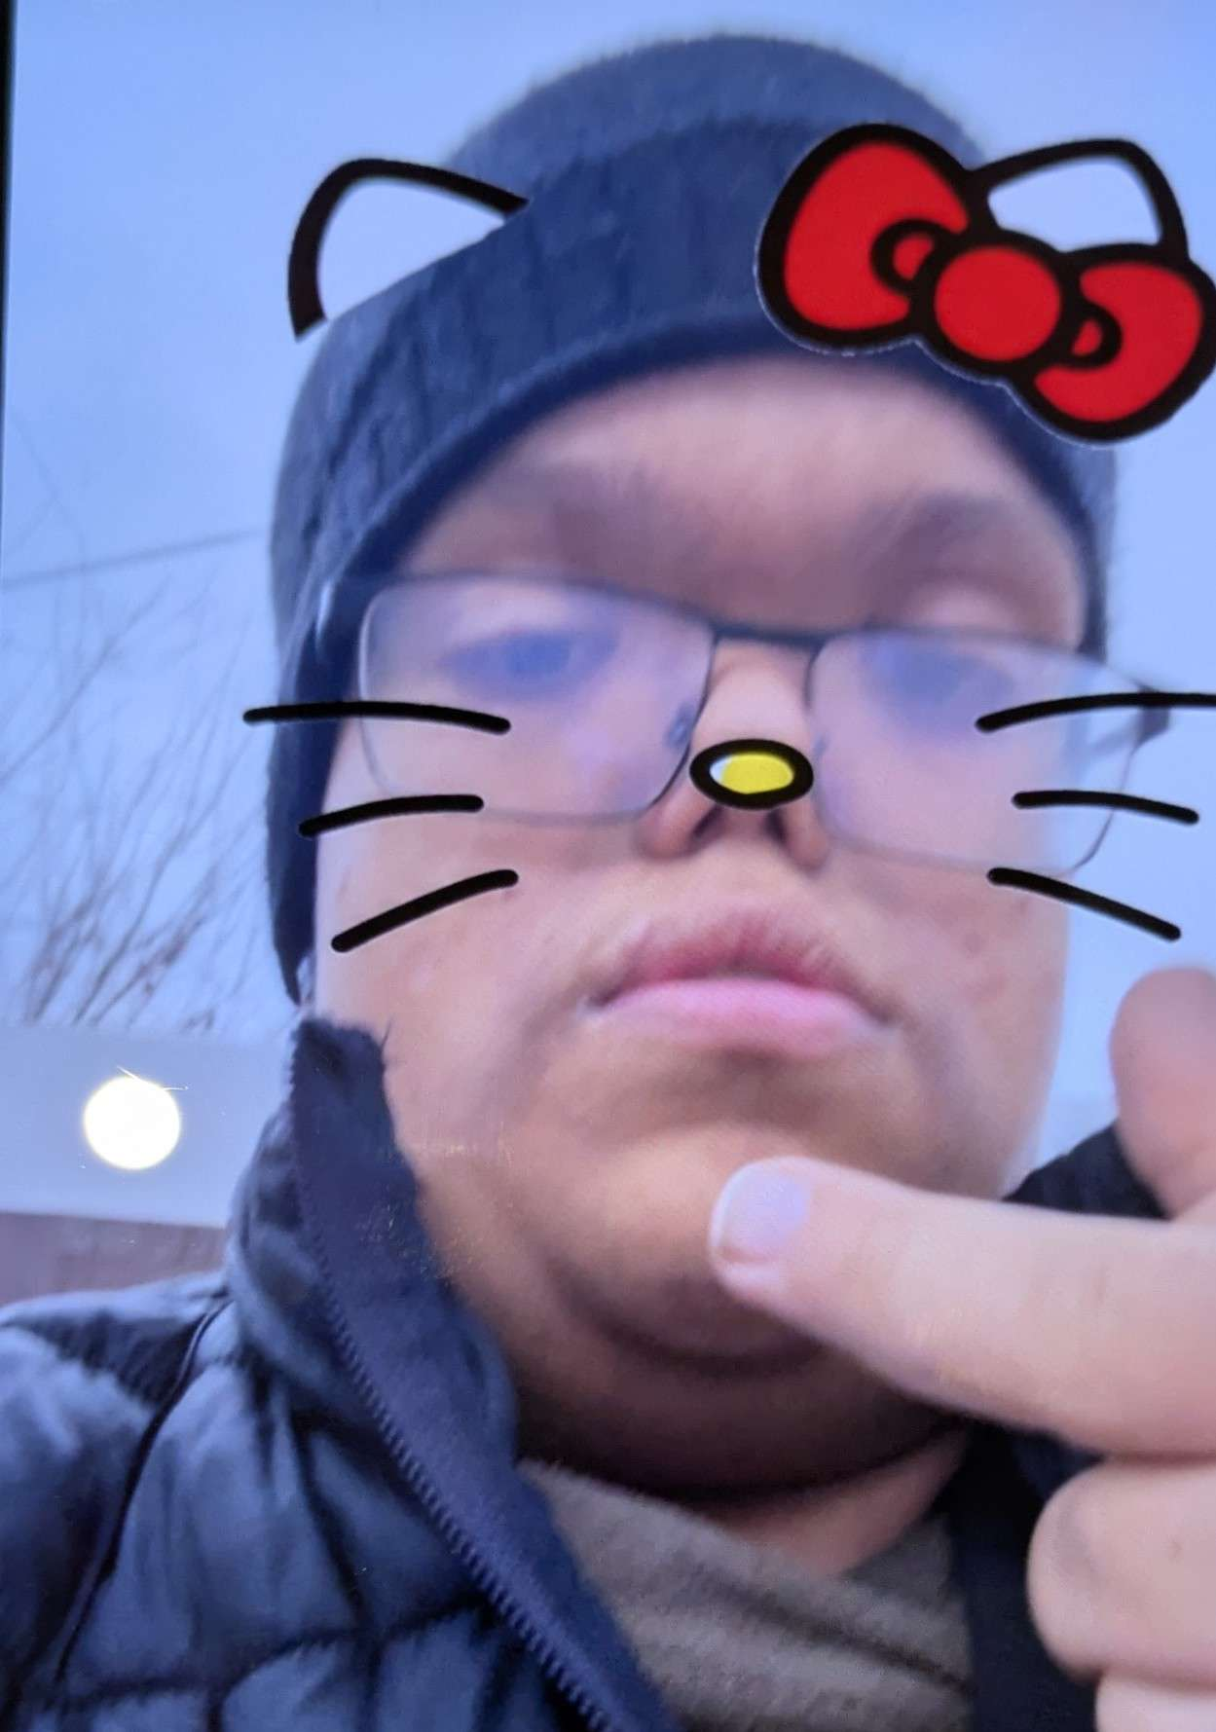
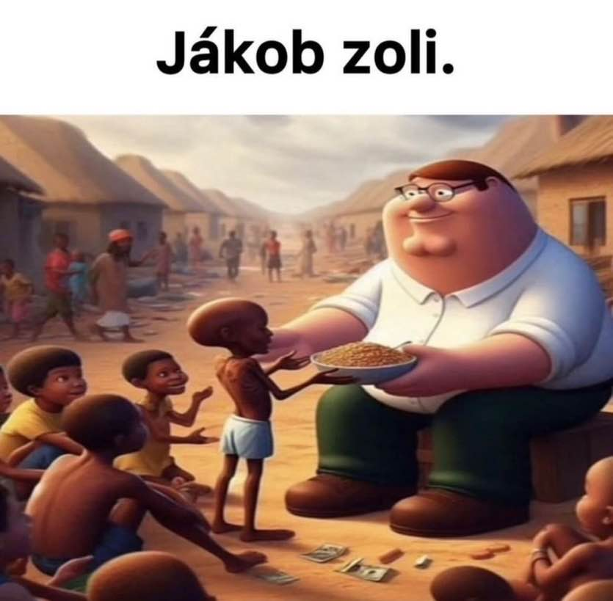
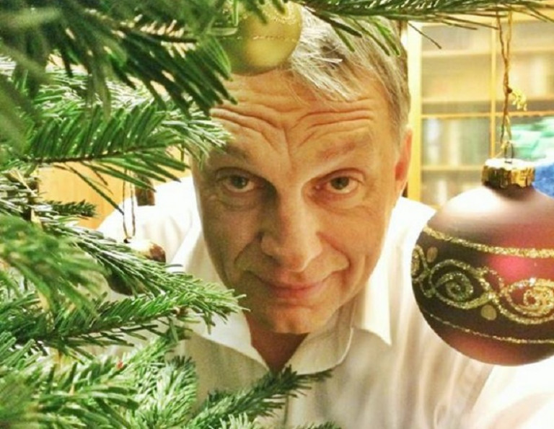
*VEGE* Koszonom a figyelmet

